Slide 1
使徒行傳
二十五到二十八章

Slide 2
第25章 保羅向非斯都與亞基帕王申訴
一.堅決上訴該撒 （1-12節）
非斯都雖然試圖討好猶太人（9節），但也不敢貿然承擔保羅回耶路撒冷的風險
（3節）。聰明的保羅以羅馬公民權利來解套，堅決要上訴到羅馬該撒面前。

Slide 3
第25章 保羅向非斯都與亞基帕王申訴
二.引發君王聽審（13-22節）
亞基帕王二世，他是耶穌時代屠殺兩歲嬰孩的大希律王之孫，殺害使徒雅各的希律亞基帕王一世之子，妹妹土西拉是前任猶太巡撫腓力斯之妻。

Slide 4
第25章 保羅向非斯都與亞基帕王申訴
三.預備前進羅馬（23-27節）
亞基帕二世生於主後27年，此時約33歲。他的曾祖母是猶太人。他兼有管理聖殿財務和委任大祭司的權限，所以，他熟悉猶太文化。

Slide 5
使徒行傳25章23-27節
第二天，亞基帕和百妮基大張威勢而來，同著眾千夫長和城裡
的尊貴人進了公廳。非斯都吩咐一聲，就有人將保羅帶進來。
非斯都說：「亞基帕王和在這裡的諸位啊，你們看這人，就是
一切猶太人在耶路撒冷和這裡曾向我懇求、呼叫說：『不可容他再活著！』
但我查明他沒有犯什麼該死的罪，並且他自己上告於皇帝，所
以我定意把他解去。
論到這人，我沒有確實的事可以奏明主上。因此，我帶他到你們
面前，也特意帶他到你亞基帕王面前，為要在查問之後有所陳奏。
據我看來，解送囚犯不指明他的罪案是不合理的。」

Slide 6
第25章 保羅向非斯都與亞基帕王申訴
Q1.保羅在該撒利亞被關了兩年多，歷經了哪兩位巡撫？
Q2.保羅決定上訴於該撒，在哪一位巡撫任內？ Q3.保羅在面對多重的官方審訊，雖已確認自己無罪為什麼還要上訴到羅馬皇帝面前？

Slide 7
第26章 神呼召保羅的旨意
一.說明被告的原因（1-8節）
保羅強調他受審不是因個人有什麼委 屈，而是相信神給猶太民族盼望的應許已經成就，法利賽人相信兩個教義就是彌賽亞救主要來以及死人會復活。可惜猶太人不相信耶穌就是他們等候已久的彌賽亞，但神卻已使耶穌死裡復活。

Slide 8
第26章 神呼召保羅的旨意
二.見證得救過程（9-18節）
從前我自己以為應當多方攻擊拿撒勒人耶穌的名，
我在耶路撒冷也曾這樣行了。既從祭司長得了權柄，我就把許多聖徒囚在監裡；他們被殺，我也出名定案。
在各會堂，我屢次用刑強逼他們說褻瀆的話，又分外
惱恨他們，甚至追逼他們，直到外邦的城邑。
那時，我領了祭司長的權柄和命令，往大馬士革去。
王啊，我在路上，晌午的時候，看見從天發光，比日頭還亮，四面照著我並與我同行的人。

Slide 9
第26章 神呼召保羅的旨意
我們都仆倒在地，我就聽見有聲音用希伯來話向我說：『掃羅，掃羅，為什麼逼迫我？你用腳踢刺是難的。』
我說：『主啊，你是誰？』主說：『我就是你所逼迫的耶穌。
「你起來站著！我特意向你顯現，要派你做執事，作見證，將你所看見的事和我將要指示你的事證明出來。
我也要救你脫離百姓和外邦人的手。
我差你到他們那裡去，要叫他們的眼睛得開，從黑暗中歸向光明，從撒旦權下歸向神；又因信我，得蒙赦罪，和一切成聖的人同得基業。』

Slide 10
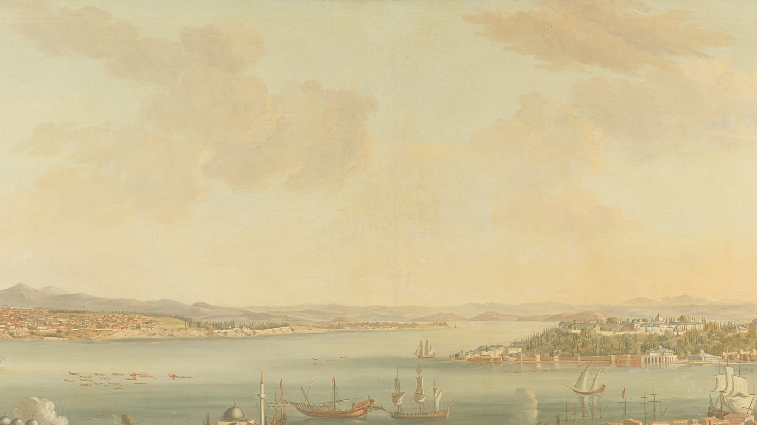
第26章 神呼召保羅的旨意
三.敘述傳道使命（19-23節）
四.為福音癲狂（24-25節）
非斯都羞辱保羅被過多學問弄得癲狂，但保羅義無反顧肯定自己所說的意象與復活的神跡。

Slide 11
第26章 神呼召保羅的旨意
五.為先知驗證（26-29節）
王也曉得這些事，所以我向王放膽直言；我深信這些事沒有一件向王隱藏的，因都不是在背地裡做的。
亞基帕王啊，你信先知嗎？我知道你是信的。」
亞基帕對保羅說：「你想稍微一勸，便叫我做基督徒啊？」
保羅說：「無論是少勸是多勸，我向神所求的，不但你一個人，就是今天一切聽我的，都要像我一樣，只是不要像我有這些鎖鏈。」
保羅挑戰基帕王面對耶穌死裡復活，應驗先知預言的事實。(27節)

Slide 12
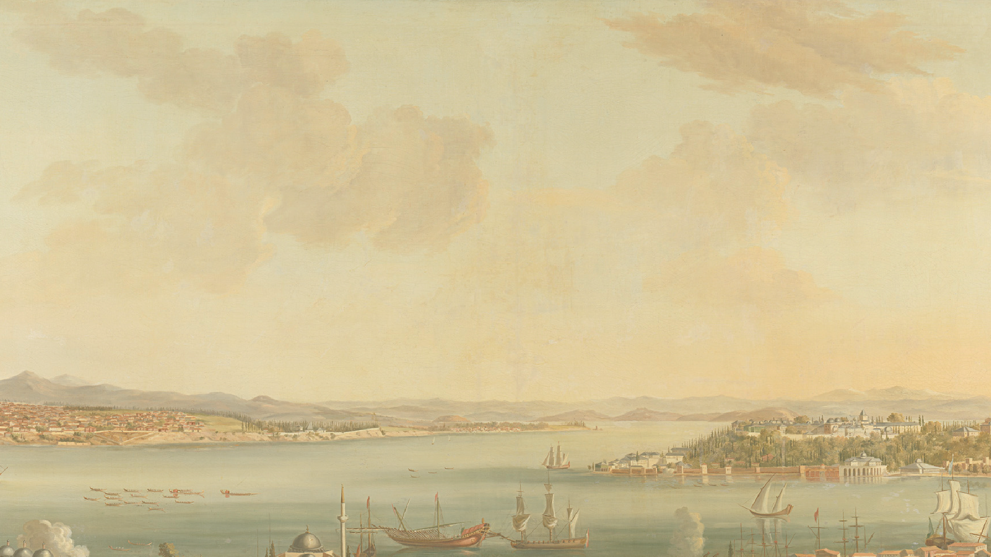
第26章 神呼召保羅的旨意
六.保羅被判無罪（30-32節）
使徒行傳26:32
亞基帕又對非斯都說：「這人若沒有上告於該撒，就可以釋放了。」

Slide 13
第26章 神呼召保羅的旨意
Q1.保羅在亞基帕王面前分訴的要點有哪些？
Q2.亞基帕王審問時，保羅怎樣向他傳福音？從保羅的佈道，我們可學習什麼？

Slide 14

第27章保羅遭遇海難 神保守眾人
一.逆風的航程（1-8節）
猶流是一個冷酷的羅馬百夫長，被委派看守保羅，顯然他時常都與保羅有繁密的接觸。通過這些接觸猶流漸漸尊重保羅，並給他某種程度的自由（27:3），後來更晚就保羅的性命（27:43）。

Slide 15
第27章保羅遭遇海難 神保守眾人
二.遭遇海難（9-20節）
三.上帝的應許（21-26節）
23 因我所屬、所侍奉的神，他的使者昨夜站
在我旁邊說： 24 『保羅，不要害怕！你必定站在愷撒面前；並且與你同船的人，神都賜給你了。』

Slide 16
第27章保羅遭遇海難 神保守眾人
四.保羅阻擋水手逃走（27-32節）
五.謝飯的榜樣（33-38節）

Slide 17
第27章保羅遭遇海難 神保守眾人
六.眾人的獲救（39-44節）
我們在船上的共有二百七十六個人。
他們吃飽了，就把船上的麥子拋在海裡，為要叫船輕一點。
到了天亮，他們不認識那地方，但見一個海灣有岸可登，就商議能把船攏進去不能。
於是砍斷纜索，棄錨在海裡，同時也鬆開舵繩，拉起頭篷，
順著風向岸行去。
但遇著兩水夾流的地方，就把船擱了淺，船頭膠住不動，船
尾被浪的猛力衝壞。

Slide 18
第27章保羅遭遇海難 神保守眾人
六.眾人的獲救（39-44節）
兵丁的意思要把囚犯殺了，恐怕有洑水脫逃的。
但百夫長要救保羅，不准他們任意而行，就吩咐會洑水的跳下水去先上岸，
其餘的人可以用板子或船上的零碎東西上岸。這
樣，眾人都得了救，上了岸。

Slide 19
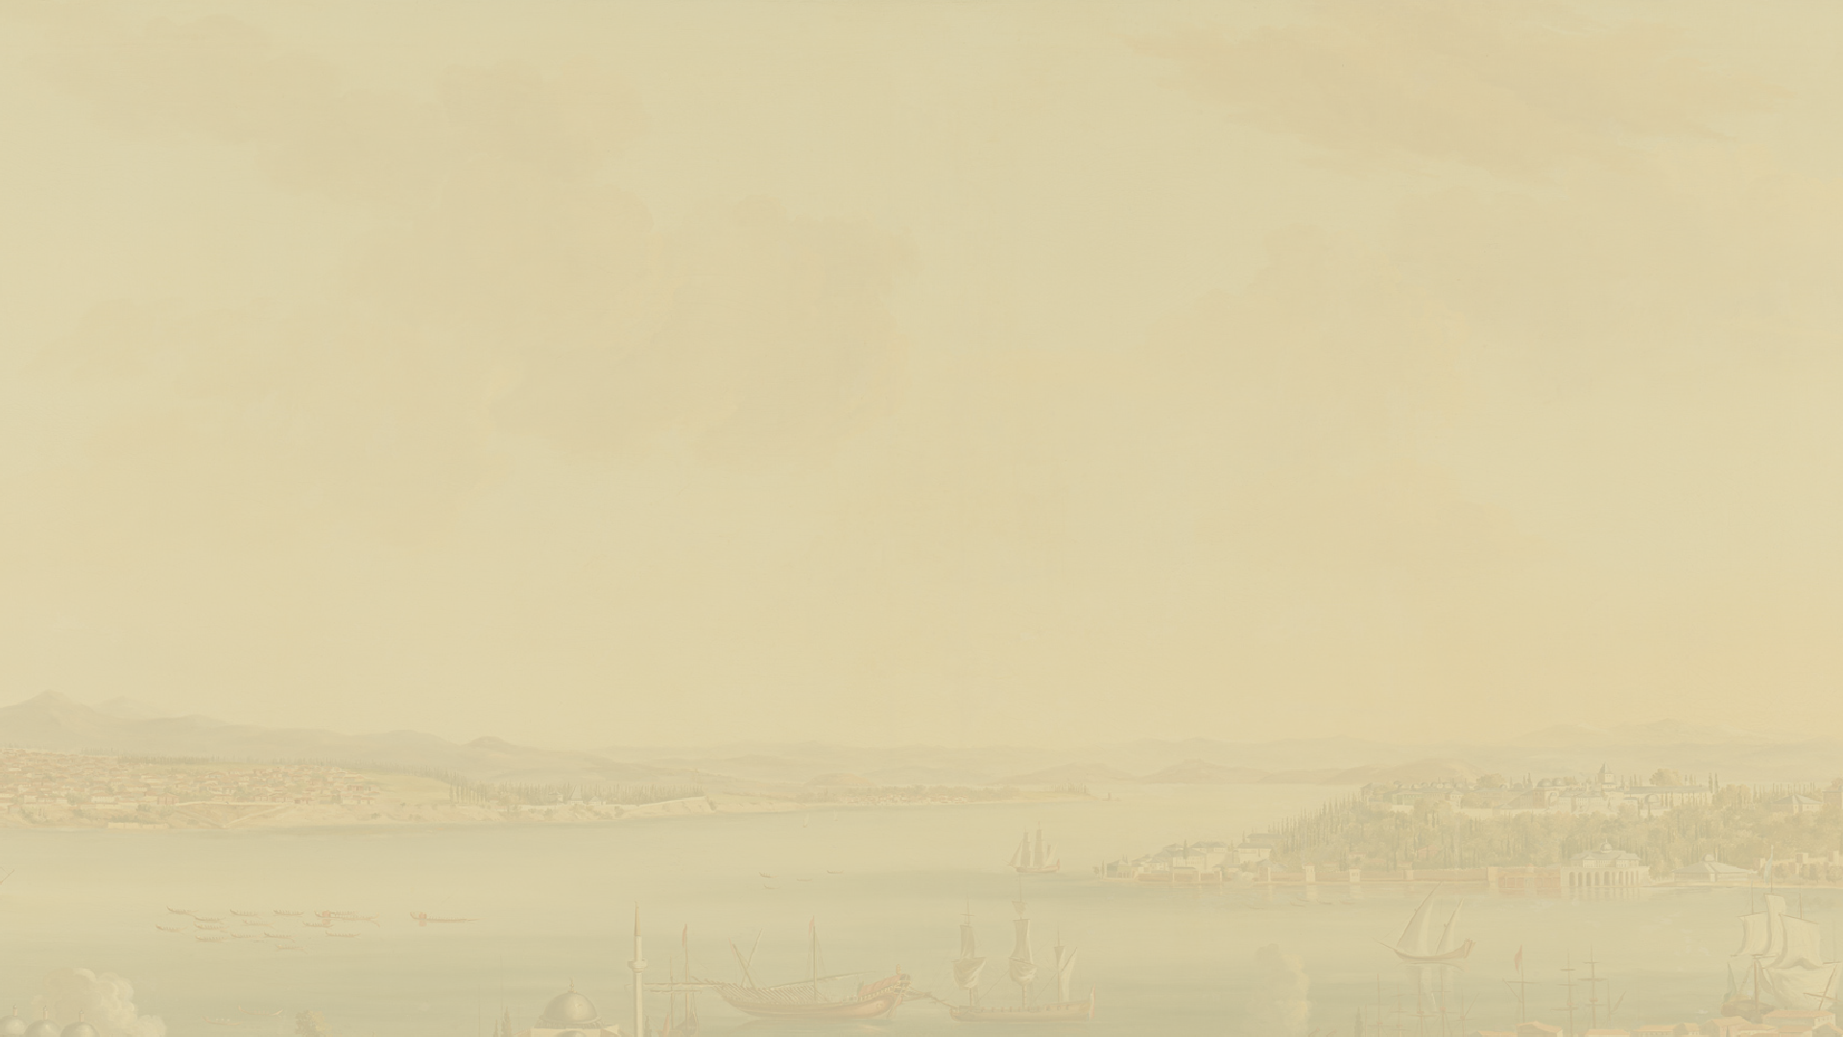
第27章保羅遭遇海難 神保守眾人
Q1.非斯都定了規，叫保羅登船往義大利去，神怎樣一路幫助保羅？
Q2.保羅被押解去羅馬的行程中，經歷地中海的狂浪危急時，他如何從一名聽命的囚犯，變成發預言的救難英雄？
Q3.從這章經文中，你認為在危險的處境中，努力想辦法解決問題有錯嗎？要如何在「倚靠神」與「盡己力」兩者之間取得平衡？

Slide 20
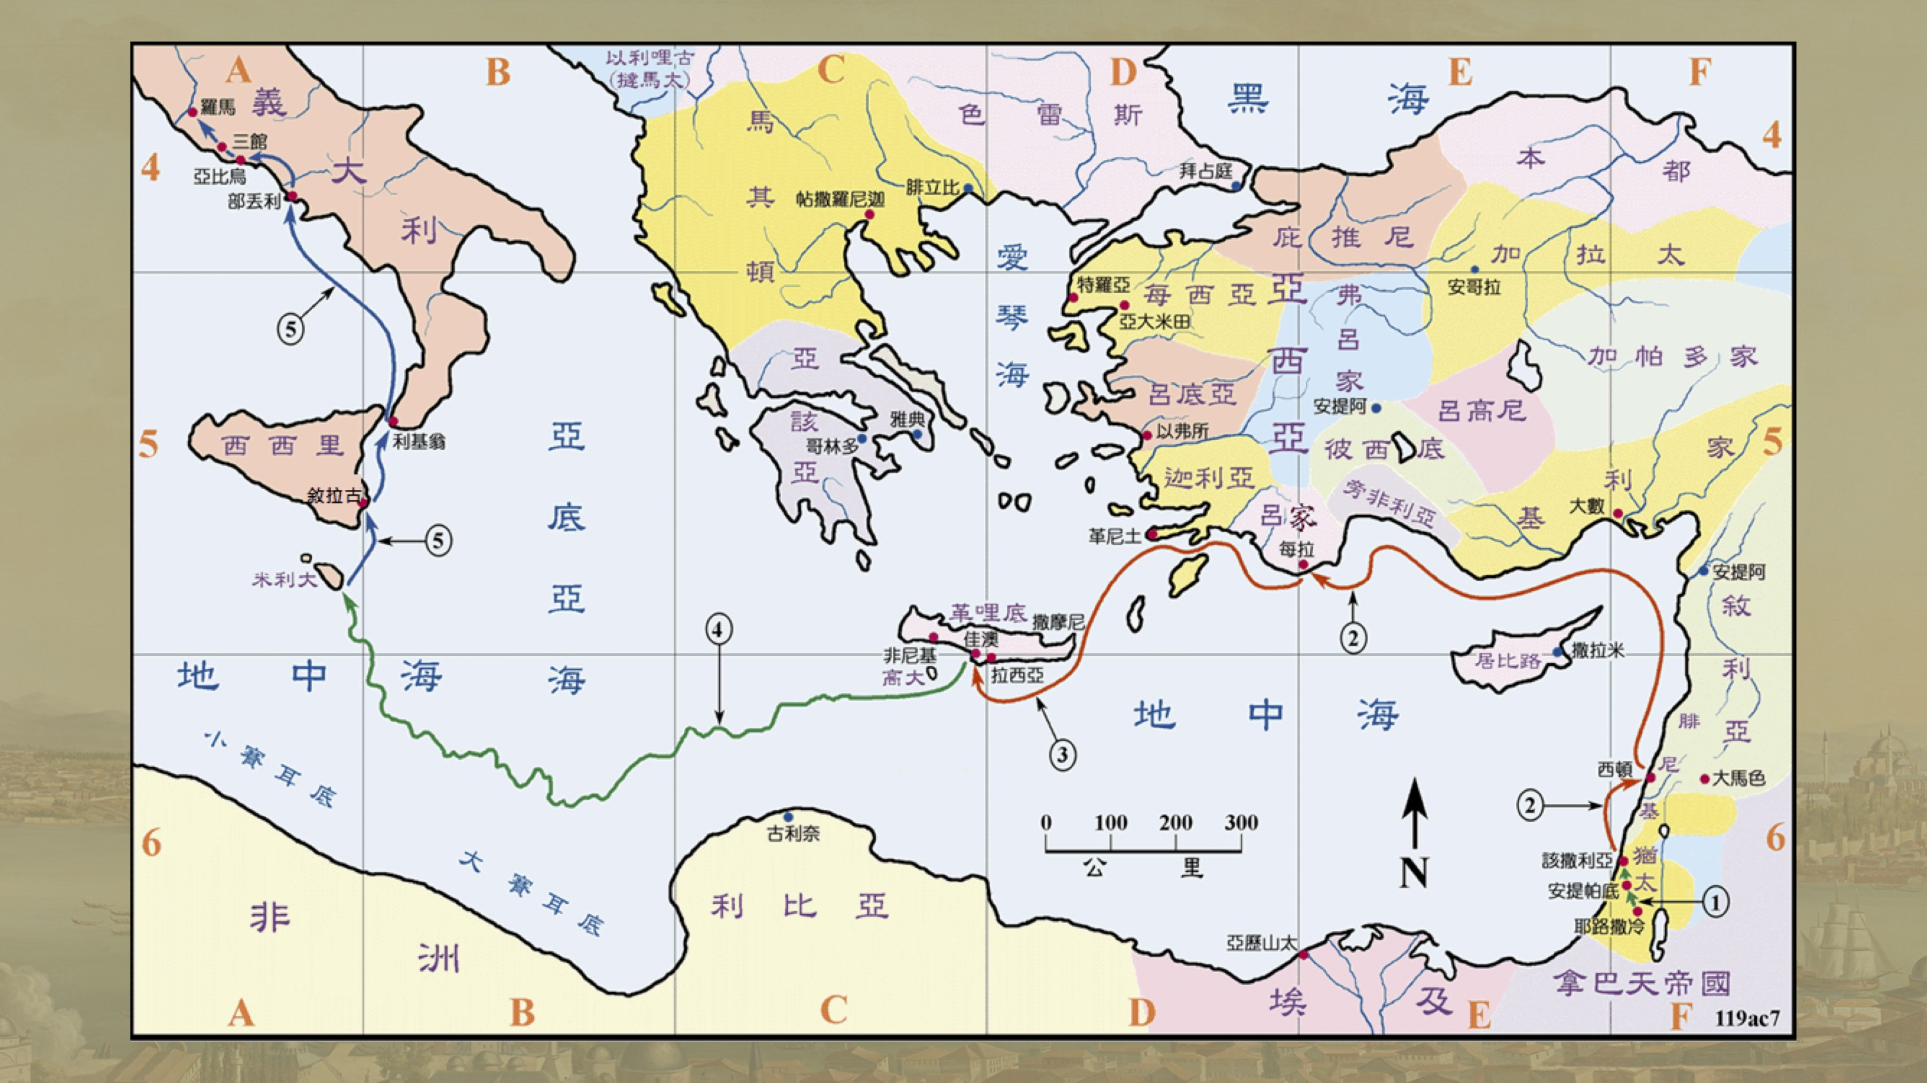

Slide 21
第28章 土人的接待
一.毒蛇咬保羅(1-6節)
那時，保羅拾起一捆柴，放在火上，有一條毒蛇因為熱了出來，咬住他的手。
土人看見那毒蛇懸在他手上，就彼此說：「這人必是
個凶手，雖然從海裡救上來，天理還不容他活著。」
保羅竟把那毒蛇甩在火裡，並沒有受傷。
土人想他必要腫起來，或是忽然仆倒死了。看了多時，見他無害，就轉念說：「他是個神！」

Slide 22
第28章 土人的接待
二.神蹟醫治（7-10節）
三.到羅馬的最後旅程（11-16節）

Slide 23
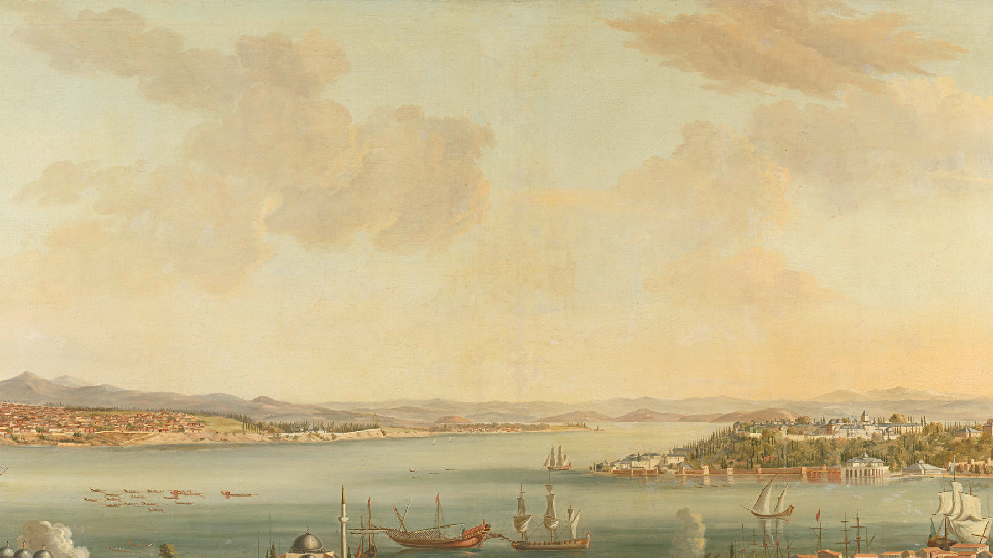
第28章 土人的接待
四.在羅馬的傳道服事（17-31節）
會見猶太領袖
領袖剛硬不信
福音傳遞不息

Slide 24
第28章 土人的接待
Q1.保羅被毒蛇咬而沒事是幸運嗎？其實你我也知道人的生命不在其他一切是在…
（27:23-25）
Q2.保羅到了義大利的羅馬怎樣為主作美好的見證？
Q3.使徒行傳似乎意猶未盡沒有結尾，你認為作者路加突然停筆有什麼用意嗎？

